Slide 1
加入歐盟園區IG
加入歐洲研究所IG
今日活動，請勿拍照、錄影、錄音和傳送簡報

Slide 2
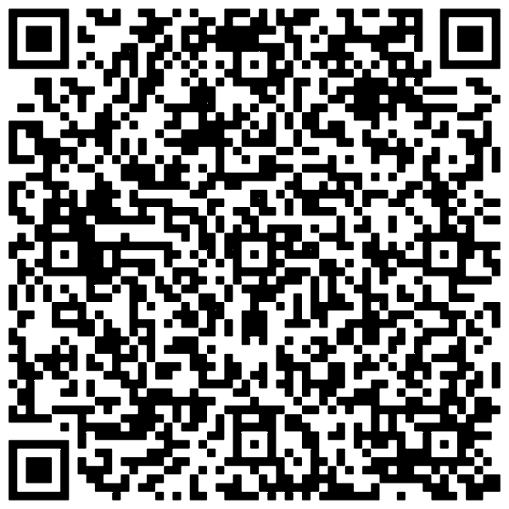
Post Event Survey
加入歐盟園區IG
加入歐洲研究所IG

